Slide 1
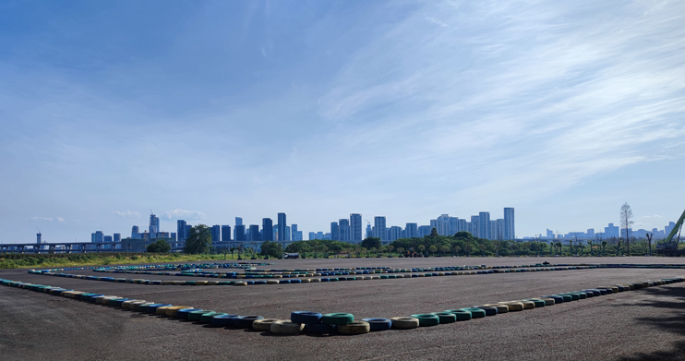
杭州杭赛 试驾场地
杭州杭赛试驾场地，位于杭州市萧山区富裕路，场地最长100m，总面积约6000㎡，可用于举办汽车赛事、试乘试驾活动、汽车性能测试及驾控培训等。

Slide 2
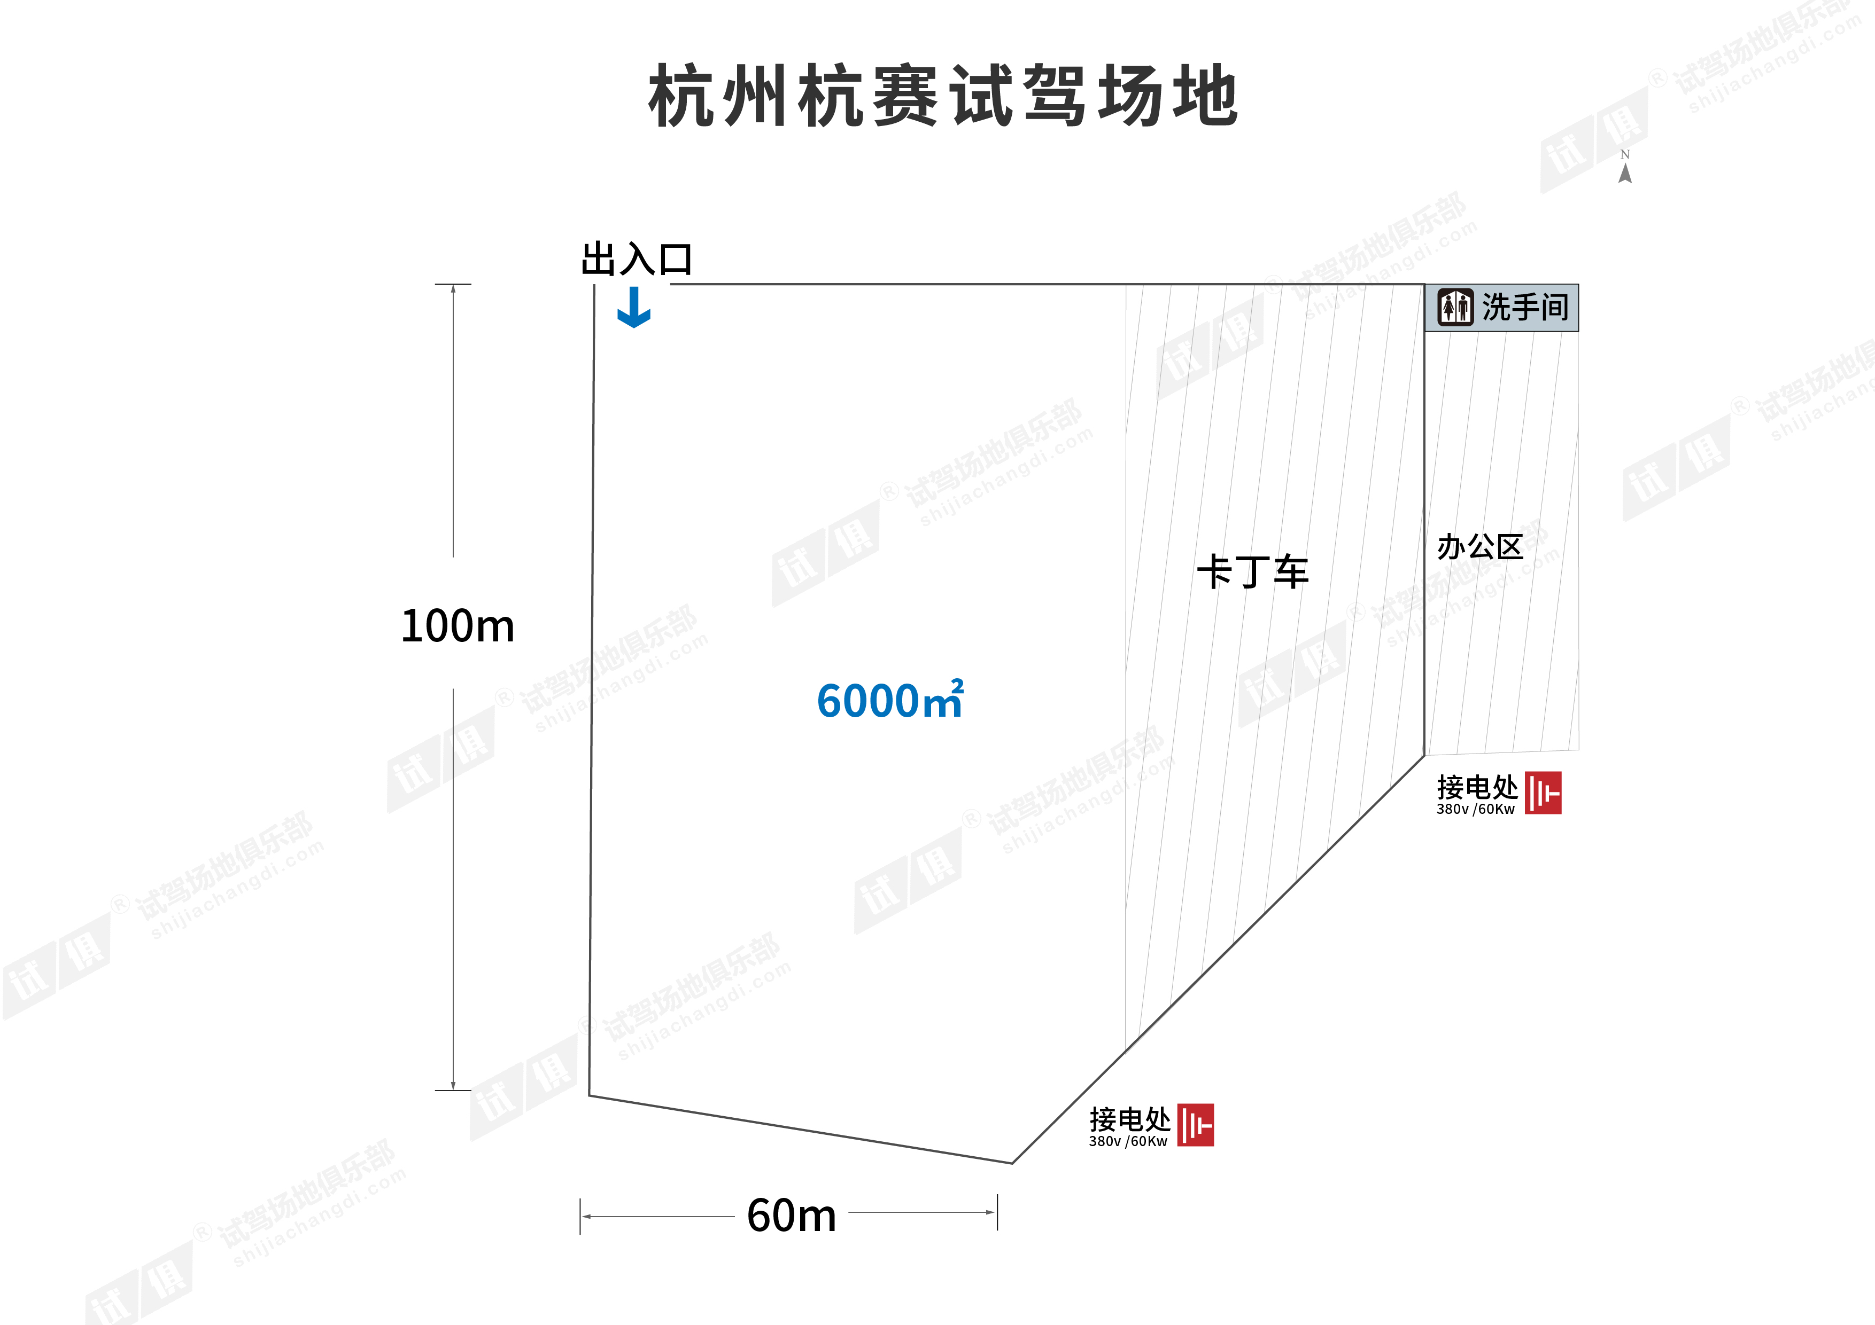
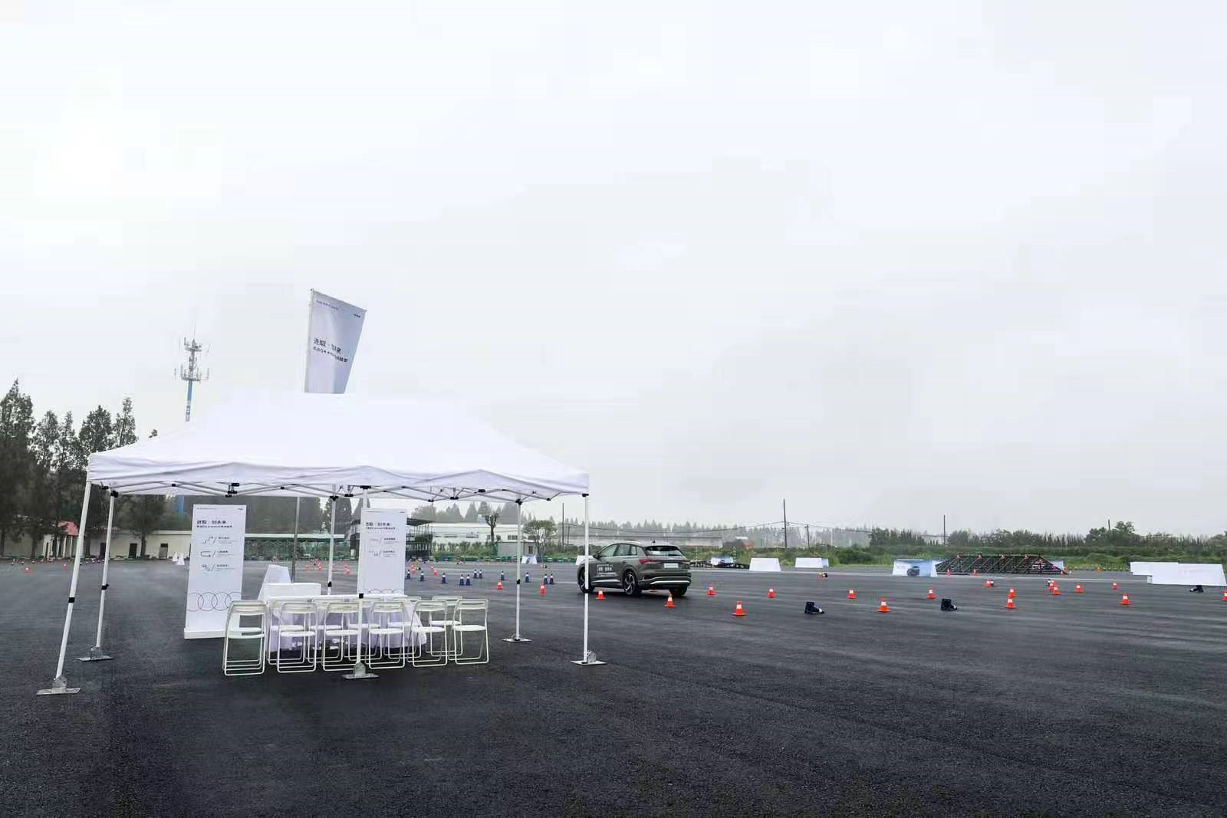
场地费用：3万/天
场地面积：最长120m 总面积6000㎡ 柏油路 全封闭
供电供水：380v/100kw 方便接水
配套设施：停车位 固定洗手间

Slide 3
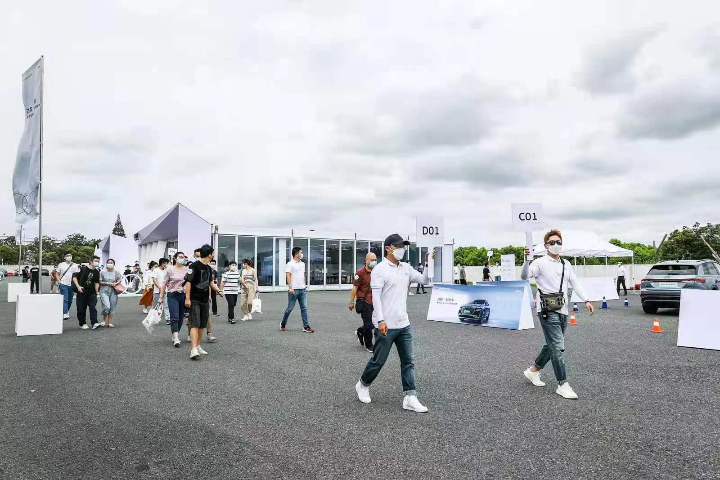
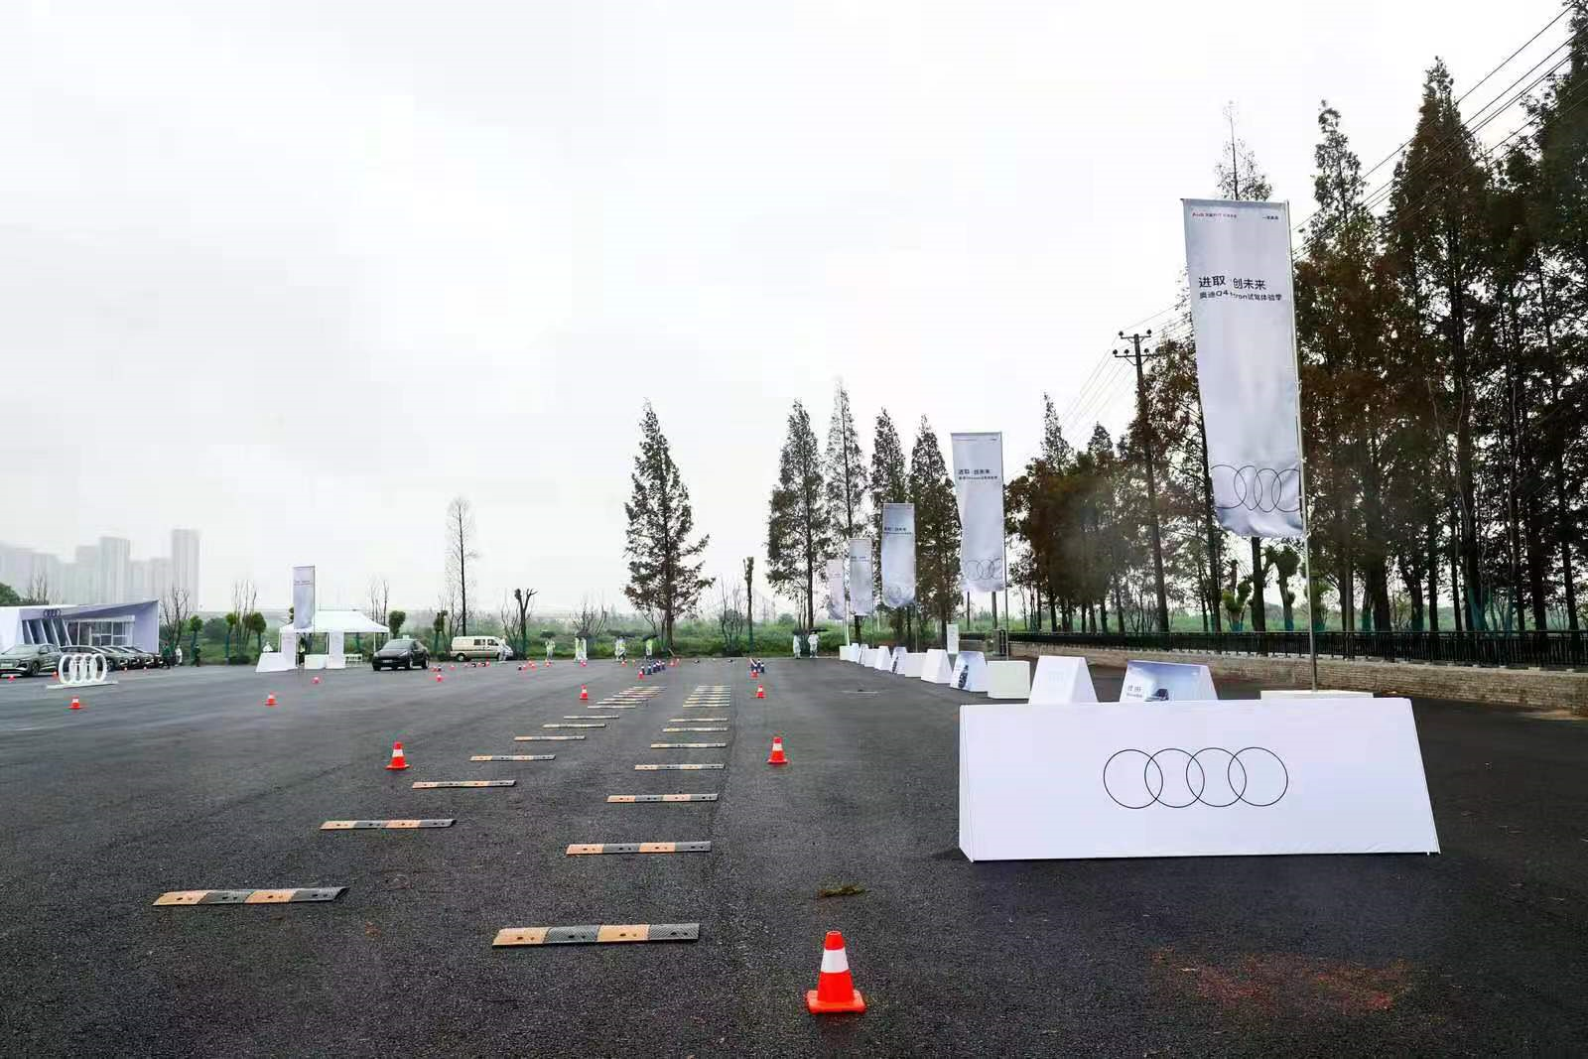
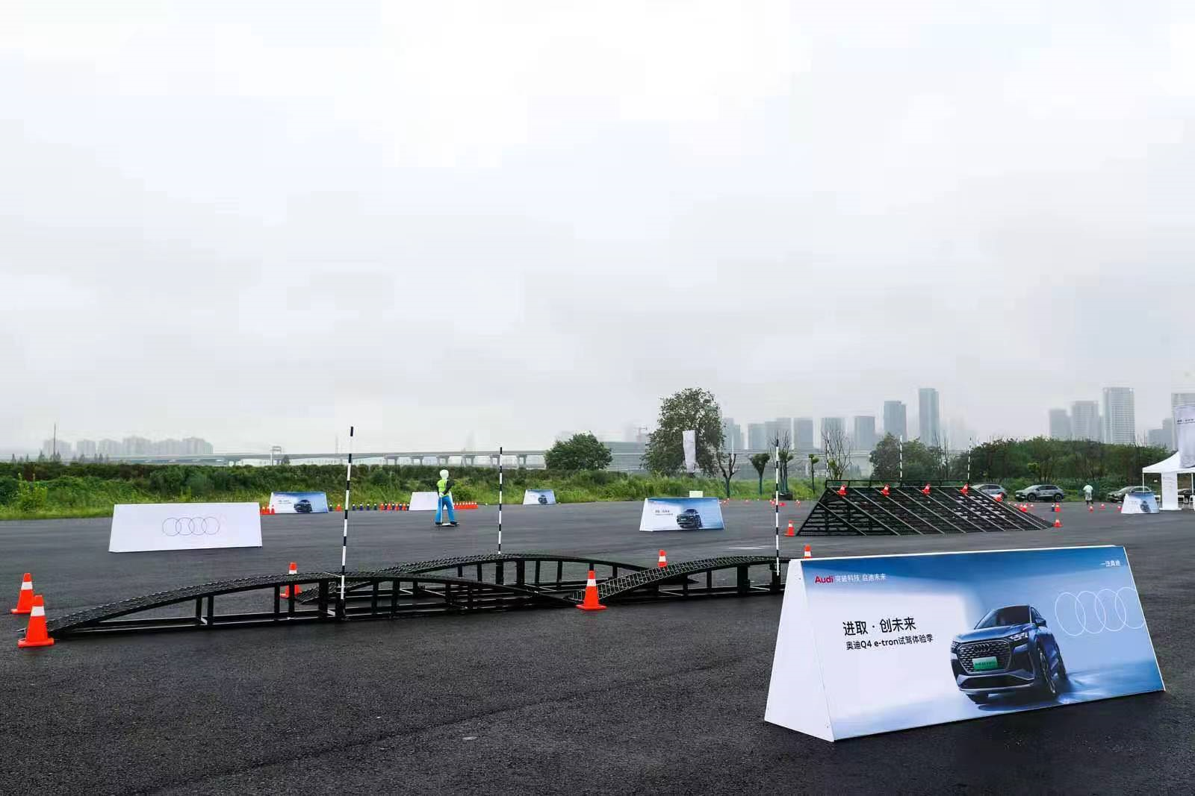
进取 创未来
奥迪E-tron Q4试驾会
进取 创未来
奥迪E-tron Q4试驾会
进取 创未来
奥迪E-tron Q4试驾会

